Slide 1
第四章 线程

Slide 2
第四章 多线程编程
隐式多线程
多线程问题
操作系统示例
概述
多核编程
多线程模型
线程库

Slide 3
4.1 概述
传统（重量级, heavyweight）进程只能控制1个线程—1个程序计数器，1个可执行的指令序列
1个线程是CPU执行的1个基本单元，包括了
1个程序计数器
1个栈
1组可使用的寄存器（以及1个线程ID）

Slide 4
概述
多线程程序是指一个单独进程中包含了多个线程，每个线程拥有单独的
程序计数器，栈和寄存器组
不同线程之间共享通用代码、数据以及特定的数据结构（如打开文件列表，等）
代码
数据
文件
代码
数据
文件
寄存器
堆栈
寄存器
寄存器
寄存器
堆栈
堆栈
堆栈
线程
线程
单线程进程
多线程进程

Slide 5
动机
进程中存在多个任务单独执行的情况
应用程序的多个任务可以由单独的线程实现
更新显示、获取数据、拼写检查、响应网络请求
某一任务被阻塞，其他任务执行不受影响（进程/线程调度）
进程创建是重量级的，而线程创建是轻量级的
可以简化代码，提高效率
内核通常是多线程的

Slide 6

多线程程序
Word 文字处理程序
后台线程检查拼写和语法
前台线程处理用户输入
第三个线程从硬盘加载图片
第四个定时对编辑的文档进行备份
同时执行

Slide 7
多线程的服务器架构
Web服务程序-多线程程序允许同时处理多个服务请求，而不需要为每个单独的请求创建单独的进程
(2)创建新线程
以处理请求
(1)请求
客户机
服务器
线程
(3)重新侦听额外客户机的请求

Slide 8
优点
及时响应——部分线程被阻塞，其他可继续执行(对用户界面尤其重要)
资源共享——线程共享进程资源，比共享内存或消息传递更容易
经济——比进程创建便宜，线程切换开销比上下文切换低
可扩展性——线程可在多处理器上并行运行

Slide 9
4.2 多核编程
多线程程序在单核CPU中执行时不同线程间有时间间隔
多线程程序在多核CPU中可以在同时在多个可用的核中执行真实的并行处理（Parallel Processing）
单核系统上的并发执行
多核系统上的并行执行

Slide 10
并发与并行
单核系统上的并发执行(Concurrent)
多核系统上的并行执行(Parallel)

Slide 11
多核编程
并行性意味着一个系统可以同时执行多个任务
在多处理器/多核系统中，有特定的调度算法来充分利用多处理器/多核。
并发性系统支持多个任务，允许所有任务都能取得进展
在单处理器/单核系统中，提供并发性的调度程序
多线程程序越来越受欢迎，CPU采用超线程技术来允许单核中支持更多的并行线程（hyperthreading）

Slide 12
多核编程挑战
多核或多处理器系统给程序员带来压力，挑战包括：
识别任务-确认任务中哪些子任务可以并行/并发执行。
平衡-确认并行子任务价值相同，无需在无价值任务上浪费线程资源。
数据分割-防止线程间相互影响
数据依赖-线程间数据相互依赖，需要进行同步处理
测试和调试-在并发和并行情况下更加复杂和困难，难以定位竞争条件

Slide 13
多核编程
并行的类型
数据并行——将相同数据的子集分布在多个计算核上，每个核执行相同的操作
任务并行——跨内核分配线程，每个线程执行独特的操作
混合并行

Slide 14
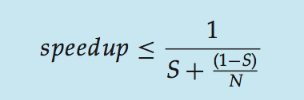
Amdahl（阿姆达尔）定律
该公式确定由于额外计算核的增加潜在地改进性能
如果S是应用程序的一部分，它在具有N个处理核的系统上可以串行执行，那么该公式如下
也就是说，如果应用程序的75%并行而25%串行，在具有两个处理核的系统上运行这个程序， 能得到1.6倍的加速比
随着N趋于无穷大，加速比收敛到1/S
对于通过增加额外计算核而获得的性能，应用程序的串行部分可能具有不成比例的效果
加速比
Notes:
阿姆达尔定律
阿姆达尔曾致力于并行处理系统的研究。对于固定负载情况下描述并行处理效果的加速比s，阿姆达尔经过深入研究给出了如下公式：S=1/((1-a)+a/n)

Slide 15
4.3 多线程模型
现代操作系统中的线程模型
用户线程
内核线程
用户线程
内核层之上，应用程序中使用的并行/并发程序，由用户级线程库管理
POSIX Pthreads, Windows threads, Java threads
内核线程
操作系统内核中，支持多个任务并行执行内核系统调用
大多数通用操作系统都支持
Windows, Solaris, Linux, Tru64 UNIX, Mac OS X
在某些实现中，用户线程必须映射到内核线程执行
Notes:
用户线程指不需要内核支持而在用户程序中实现的线程，其不依赖于操作系统核心，应用进程利用线程库提供创建、同步、调度和管理线程的函数来控制用户线程。不需要用户态/核心态切换，速度快，操作系统内核不知道多线程的存在，因此一个线程阻塞将使得整个进程（包括它的所有线程）阻塞。由于这里的处理器时间片分配是以进程为基本单位，所以每个线程执行的时间相对减少。
内核线程：由操作系统内核创建和撤销。内核维护进程及线程的上下文信息以及线程切换。一个内核线程由于I/O操作而阻塞，不会影响其它线程的运行。

Slide 16
多线程模型
多对一模型
一对一模型
多对多模型
Notes:
用户线程运行在一个中间系统上面。目前中间系统实现的方式有两种，即运行时系统（Runtime System）和内核控制线程。
运行时系统：实质上是用于管理和控制线程的函数集合，包括创建、撤销、线程的同步和通信的函数以及调度的函数。这些函数都驻留在用户空间作为用户线程和内核之间的接口。用户线程不能使用系统调用，而是当线程需要系统资源时，将请求传送给运行时，由后者通过相应的系统调用来 获取系统资源。
内核控制线程：系统在分给进程几个轻型进程（LWP），LWP可以通过系统调用来获得内核提供的服务，而进程中的用户线程可通过复用来关联到LWP，从而得到内核的服务。

Slide 17
多对一模型
映射多个用户级线程到一个内核线程
一个线程阻塞导致整个进程阻塞
多线程不能在多核系统上并行运行，因为任一时间只有一个线程可以访问内核
目前很少有系统使用这个模型
例子：
Solaris Green Threads
GNU Portable Threads
用户线程
内核线程

Slide 18
一对一模型
映射每个用户线程到一个内核线程
创建一个用户线程就要创建一个相应的内核线程
提供比多对一更高的并发性
创建内核线程的开销会影响应用程序的性能，所以限制了系统支持的线程数
例子：
Windows
Linux
Solaris 9及更高版本
用户线程
内核线程

Slide 19
多对多模型
允许将多个用户级线程映射到多个内核线程
允许操作系统创建足够多的内核线程
Solaris 9之前的版本支持这种模型
带ThreadFiber包的Windows
用户线程
内核线程

Slide 20
双层模型
多对多模型变种，但它允许绑定某个用户线程到一个内核线程
例子
IRIX
HP-UX
Tru64 UNIX
Solaris 8及更早版本
用户线程
内核线程

Slide 21
4.4 线程库
线程库为程序员提供创建和管理线程的API
两种主要实现方法
用户级线程库：在用户空间中提供一个没有内核支持的库
内核级线程库：实现由操作系统直接支持的内核级的一个库
常见线程库
POSIX Pthread 库
Win32 线程库
Java Thread库

Slide 22
Pthreads
可以被用户级或内核级提供
Pthreads是POSIX标准(IEEE 1003.1c)定义的线程创建与同步API
这是线程行为的规范(specification), 而不是实现(implementation)
API指定线程库的行为，实现取决于库的开发
常见于UNIX 操作系统（Solaris、Linux、Mac OS X）

Slide 23
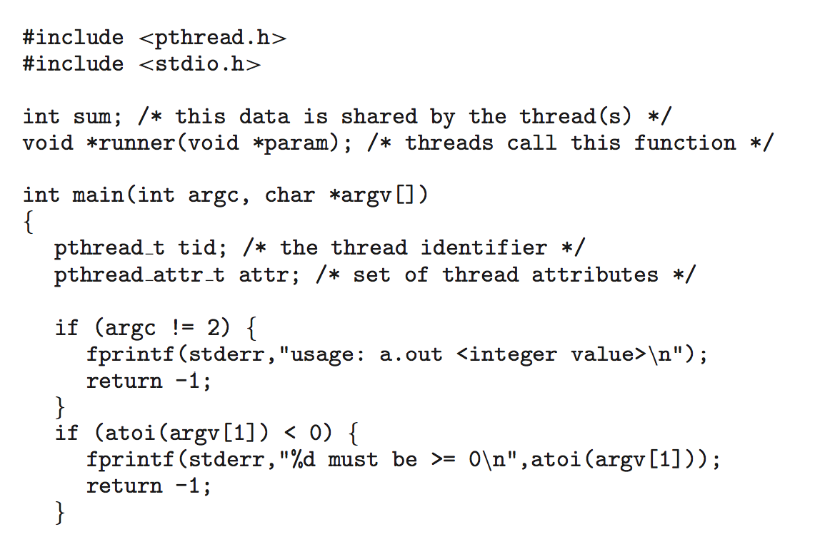
Pthreads 示例
Pthread 库函数参见：
https://blog.csdn.net/lileiyuyanqin/article/details/78212305
Notes:
pthread_attr_init(&attr);
pthread_create(&tid, &attr, runner, argv[1]);
函数说明：创建一个线程；
参数说明：参数一：线程id,创建线程时，为每一个线程分配一个Id。
参数二：线程属性。
参数三：线程函数，注意该函数返回值必须为void* 且参数同样也只能是
void*。
参数四：传递给线程函数的参数。
pthread_join(tid, NULL);
函数说明：该函数功能有两个，
一：等待指定的tid线程结束，将返回值存在value_ptr里
二：该函数会释放被等待线程所占用的资源。
参数说明：
参数一：等待线程的id
参数二：该线程结束时，的返回值

Slide 24
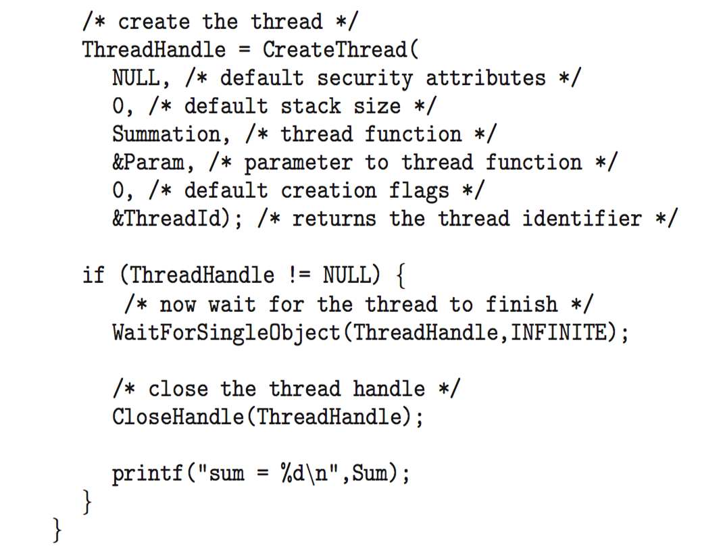
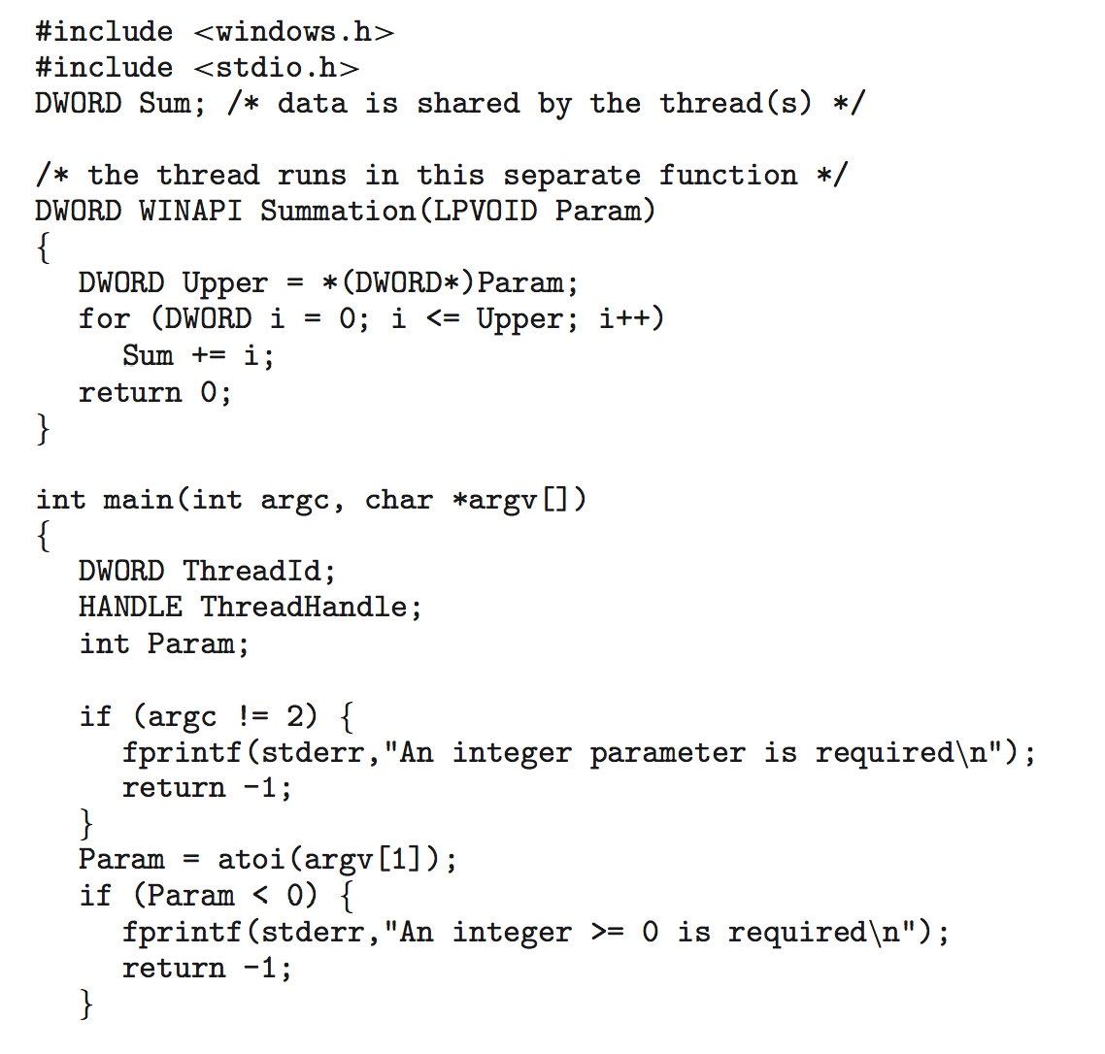
采用Windows API的多线程C程序
Win32 线程库
Windows系统提供的内核级线程库

Slide 25
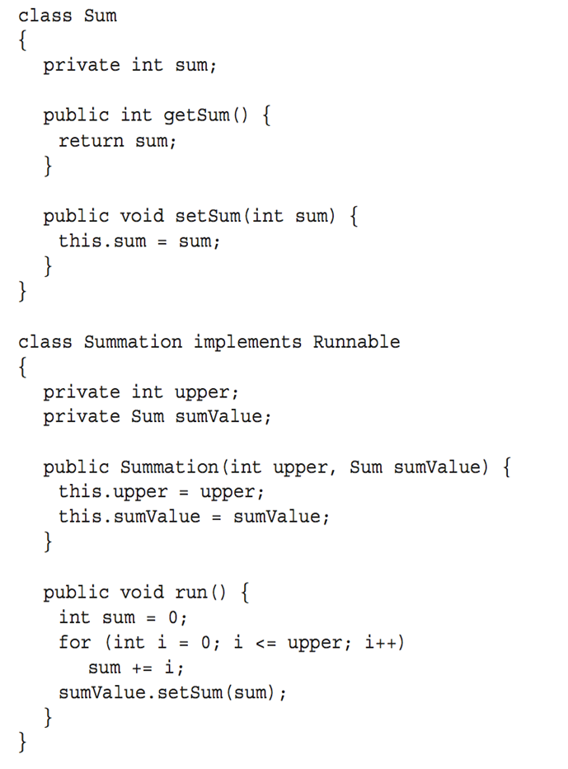
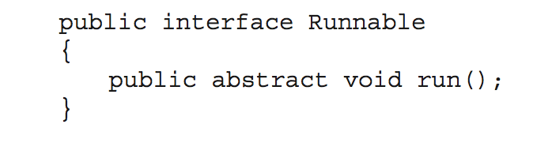
Java 线程
Java 线程由 JVM 管理
通常使用底层操作系统提供的线程模型实现
Java 线程可以通过以下方式创建：
实现 Runnable 接口
扩展线程类

Slide 26
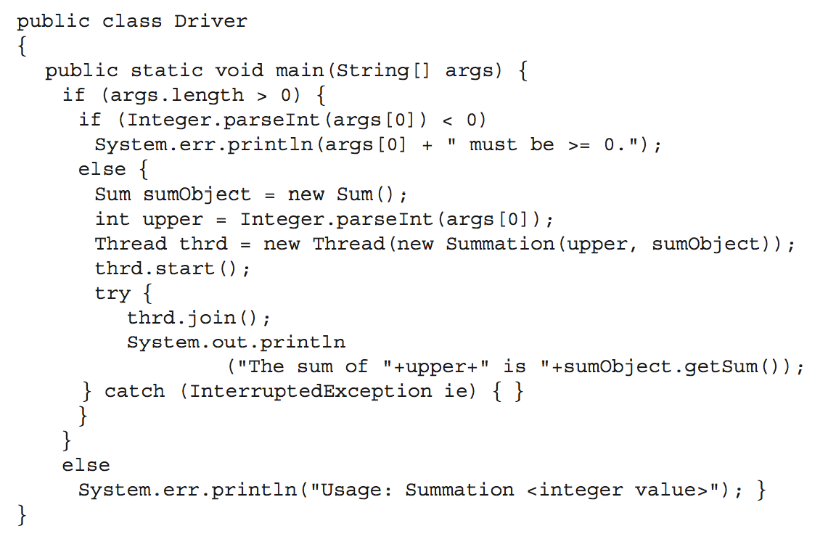
Java多线程程序

Slide 27
4.5 隐式多线程
随着线程数量的增加，隐式线程越来越受欢迎，显式线程的程序正确性难以达到
由编译器和运行时库来创建和管理线程，而不是程序员
探讨了三种方法
线程池
OpenMP
大中央调度
其他方法包括Intel 的线程构建模块(TBB)、java.util.concurrent 包

Slide 28
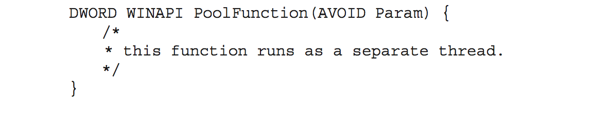
线程池
在进程开始时创建一定数址的线程， 并加到池中以等待工作
优点：
用现有线程服务请求比等待创建一个线程更快
线程池限制了任何时候可用线程的数量。 这对那些不能支持大量并发线程的系统非常重要。
将要执行任务从创建任务的机制中分离出来，允许采用不同策略运行任务。
例如，可以安排任务定期运行
Windows API 支持线程池：
Notes:
用户频繁创建、删除影响效率

Slide 29
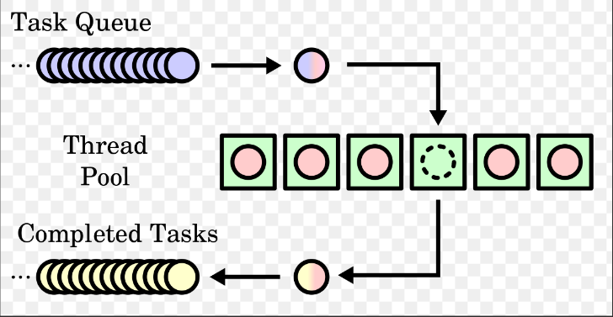
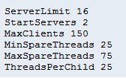
线程池
当线程池满时，进程需要等待有线程空闲
线程池可容纳线程的最大数量可以进行动态调整，满足不同任务需求
Apache
Multi-Processing Module
(MPM)

Slide 30
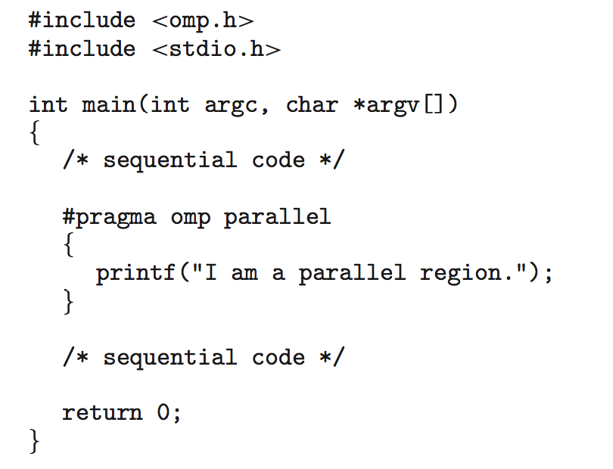
OpenMP*
OpenMP为一组编译指令和API, 用于编写C、C++、Fortran等语言的程序
为共享内存环境中的并行编程提供支持
识别并行区域——可以并行运行的代码块
当OpenMP遇到如下指令时：
#pragma omp parallel
创建与系统处理核一样多的线程
#pragma omp parallel for for(i=0;i<N;i++) {
c[i] = a[i] + b[i];
}
并行运行 for 循环

Slide 31
大中央调度（GDC）*
适用于Apple Mac OS X 和 iOS 操作系统的一种技术
对 C语言、C++、API和运行时库的一组扩展
允许某些代码区段并行运行
管理多线程的大部分细节
每个块是工作的一个独立单元，用花括号将代码括起来，然后前面加上字符，如：
“^{ }” - ˆ{ printf("I am a block"); }
块放置在调度队列中
从队列中移除时，将块分配给线程池中的可用线程

Slide 32
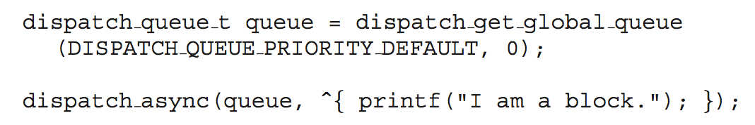
大中央调度（GDC）*
GDC 识别两种类型的调度队列：
串行(serial)——按FIFO顺序删除，每个进程都有自己的串行队列，称之为主队列
开发人员可以创建属于本进程的其他串行队列
并发——按FIFO顺序删除，但可以同时删除多个块
有三个系统级的并发调度队列， 它们的优先级为：低、默认和高

Slide 33
4.6 多线程问题
系统调用fork() 和 exec()
信号处理
同步和异步
线程撤销
异步或延迟
线程本地存储
调度程序激活

Slide 34
系统调用fork() 和 exec()
程序内的某个线程调用 fork(), 那么新进程复制所有线程，或者新进程只有单个线程
一些UNIX系统有两个版本的 fork（）
exec() 通常正常工作——替换正在运行的进程，包括所有线程

Slide 35
信号处理
信号在UNIX 系统中用于通知进程发生了某个特定事件
信号处理程序用于处理信号
信号由特定事件产生
信号传递给进程
信号由两个信号处理程序之一处理：默认 或 用户自定义
每个信号都有一个缺省信号处理程序，由内核来运行
用户定义信号处理程序可以覆盖默认值
对于单线程，信号传递给进程

Slide 36
信号处理
多线程程序的信号应该被传递到哪里？
传递信号到信号所适用的线程
传递信号到进程内的每个线程
传递信号到进程内的某些线程
规定一个特定线程以接收进程的所有信号

Slide 37
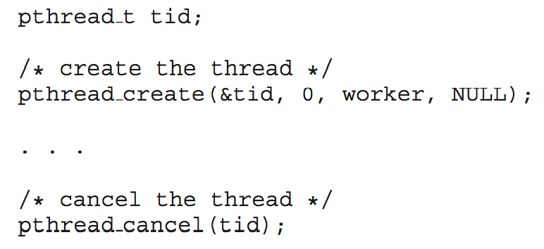
线程撤销
在线程完成之前终止线程
要撤销的线程称为目标线程
目标线程的撤销通常有两种情况：
异步撤销： 立即终止目标线程
延迟撤销：允许目标线程定期检查是否应该取消
创建和撤销线程的 Pthread 代码：

Slide 38
线程撤销
调用线程撤销请求撤销目标线程，但实际取消取决于线程状态
如果线程撤销已被禁用，则撤销请求将保持挂起状态，直到线程稍后启用撤销并且响应这个请求
默认类型：延迟
撤销仅在线程到达撤销点时发生
建立撤销点通过调用函数pthread_testcancel()
如果有一个撤销请求处于等待， 就会调用清理处理程序
在 Linux 系统上，线程撤销是通过信号来处理的

Slide 39
线程本地存储
线程本地存储 (TLS) 允许每个线程拥有自己的数据副本，即线程私有变量
当无法控制线程创建过程（即使用线程池）时很有用
可以用于解决特定场景下线程安全问题
与局部变量不同
局部变量只在单个函数调用时才可见
类似于静态数据
TLS 对每个线程都是唯一的
Java语言提供了线程本地存储 ThreadLocal类
TLS数据在多个函数调用时都可见

Slide 40
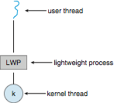
调度程序
多对多和双层模型都需要通信来维护分配给应用程序适当数量的内核线程
在用户和内核线程之间增加一个中间数据结构——轻量级进程(LWP)
LWP表现为虚拟处理器，以便应用程序调度并运行用户线程
每个 LWP 与一个内核线程相连
调度器回调—一种从内核将有关特定事件通知应用程序，由线程库通过回调处理程序来处理的通信机制
这种通信允许应用程序维护正确数量的内核线程
用户线程
轻量级进程
内核线程

Slide 41
操作系统示例
Linux线程
Windows线程*
Notes:
41

Slide 42
Linux 线程
Linux通常采用任务一词而不是线程
Linux通过系统调用clone() 创建线程
clone()允许子任务共享父任务的地址空间
标志控制行为
struct task_struct指向进程数据结构（共享或唯一）
标志
含义
共享文件系统信息
共享相同内存空间
共享信号处理程序
共享一组打开文件

Slide 43
Windows 线程*
Windows 实现了 Windows API——Win 98、Win NT、Win 2000、Win XP 和 Win 7 的主要 API
实现内核级一对一映射
每个线程包含
线程ID，用于唯一标志线程
寄存器组，用千表示处理器状态。
用户堆栈，以供线程在用户模式下运行；内核堆栈，以供线程在内核模式下运行。
私有存储区域，用于各种运行时库和动态链接库 (DLL)
寄存器组、堆栈和私有存储区被称为线程上下文

Slide 44
Windows 线程*
线程的主要数据结构包括：
ETHREAD（执行线程块）
包括内核空间中线程所属进程的指针以及对应KTHREAD的指针
KTHREAD（内核线程块）
内核空间中的调度和同步信息、内核模式堆栈、指向 TEB 的指针
TEB（线程环境块）
线程标识符，用户模式堆栈以及用于线程本地存储的数组等

Slide 45
Exercise
网上学习“Linux中的信号（signal）机制
4.2, 4.4, 4.7, 4.8, 4.9, 4.14, 4.15, 4.16, 4.17, 4.21

